Slide 1
Gleichmäßige Flächenaufteilung von Polygonen

Slide 2
Einleitung
Vorstellung SL / SJ
Einleitung
Beschreibung des Problems
TBD

Slide 3
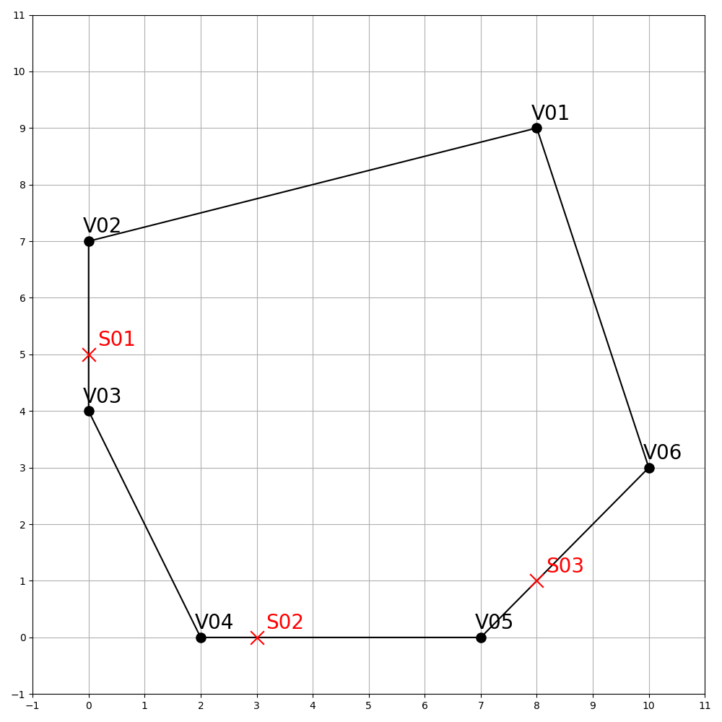
ConvexDivide - Grundidee
Die Liste V enthält alle Polygonpunkte ( )
V = ((8, 9), (0, 7), (0, 4), … , (10, 3)) *
Die Liste S beinhaltet alle Standorte ( )
S = ((0, 5), (3, 0), (8, 1))
… ergibt zusammen die Liste ( + )
W = V() + S() *
Grundidee:
Polygon wird mit Linien rekursiv zerlegt
Linien werden so positioniert, dass die Flächen stets die Anforderung der Standorte abdecken
* gegen den Uhrzeigersinn geordnet (CCW)

Slide 4
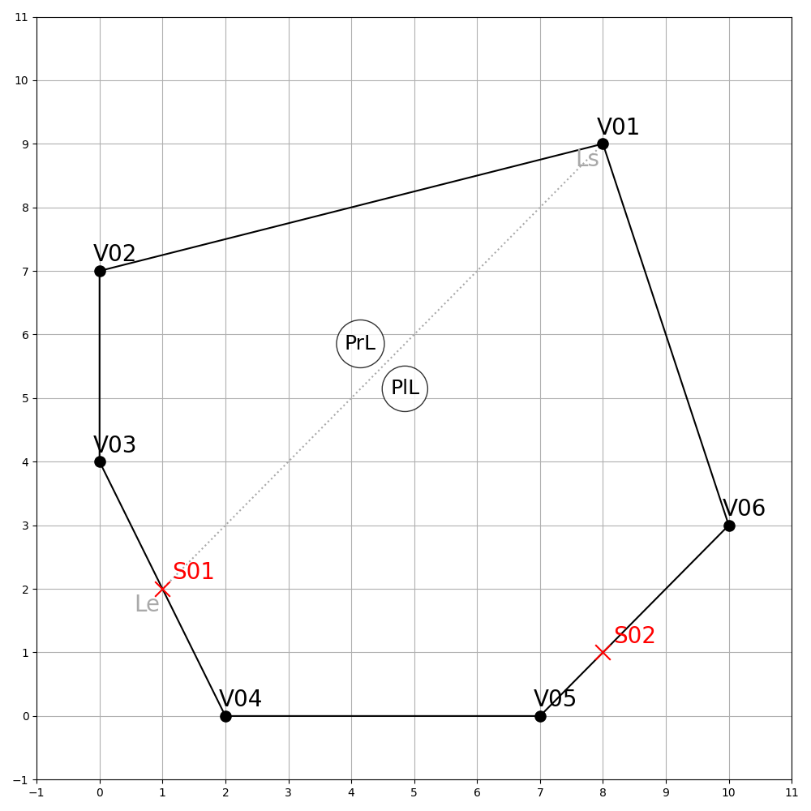

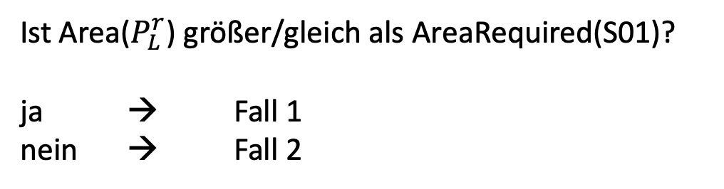
ConvexDivide - Initialisierung der Linie L und Fallunterscheidung
Initialisierung der Schnittlinie
Startpunkt L_{s} = V01
Endpunkt L_{e} = S01 (erster Standort in W())
L ist immer von L_{s} nach L_{e} orientiert
Das Polygon rechts von L wird als $P_{L}^{r}$ bezeichnet,
Das Polygon links von L wird als $P_{L}^{l}$ bezeichnet.
Ist Area($P_{L}^{r}$) größer/gleich als AreaRequired(S01)?
ja → Fall 1
nein → Fall 2

Slide 5
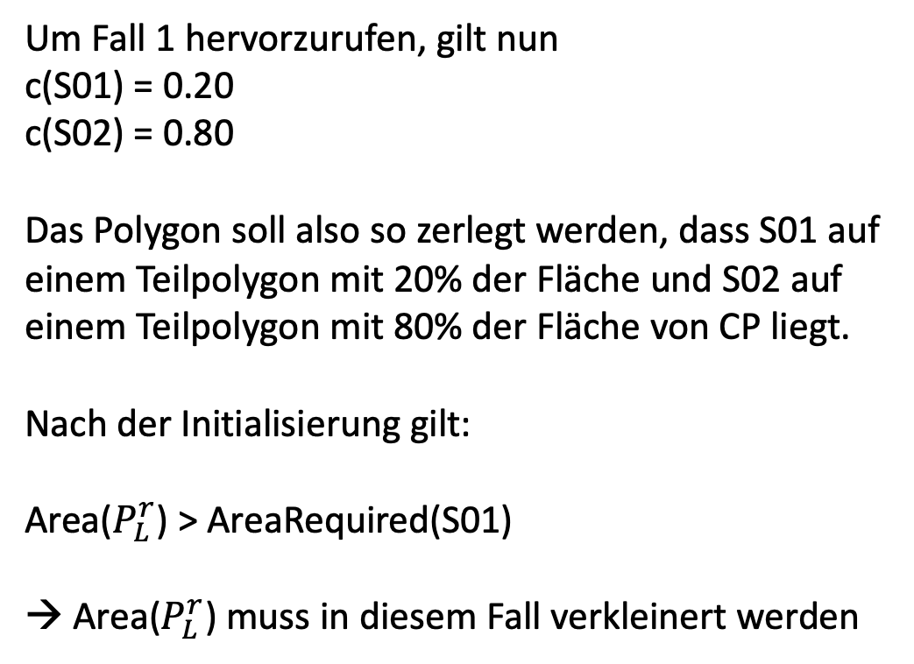
ConvexDivide - Fall 1 - Initialisierung
Um Fall 1 hervorzurufen, gilt nun
c(S01) = 0.20
c(S02) = 0.80
Das Polygon soll also so zerlegt werden, dass S01 auf einem Teilpolygon mit 20% der Fläche und S02 auf einem Teilpolygon mit 80% der Fläche von CP liegt.
Nach der Initialisierung gilt:
Area($P_{L}^{r}$) > AreaRequired(S01)
→ Area($P_{L}^{r}$) muss in diesem Fall verkleinert werden
c(S01) = 0.20
c(S02) = 0.80

Slide 6
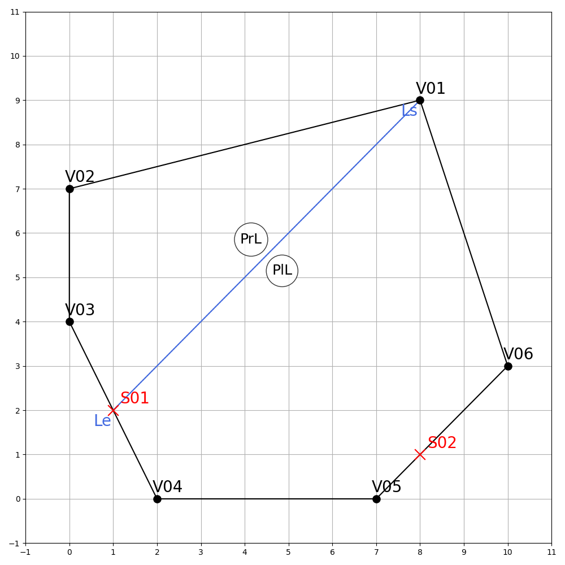
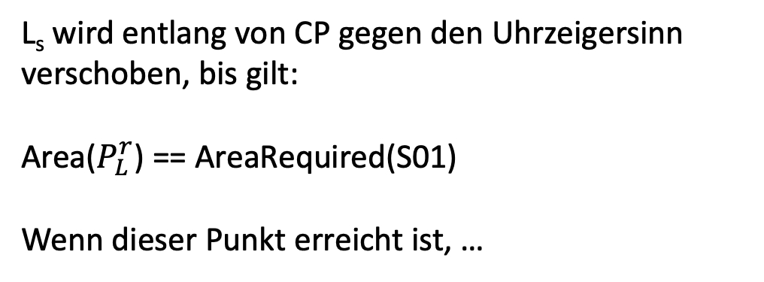
ConvexDivide - Fall 1 - Verschiebe L_{s} gegen den Uhrzeigersinn
L_{s} wird entlang von CP gegen den Uhrzeigersinn verschoben, bis gilt:
Area($P_{L}^{r}$) == AreaRequired(S01)
Wenn dieser Punkt erreicht ist, …
c(S01) = 0.20
c(S02) = 0.80

Slide 7
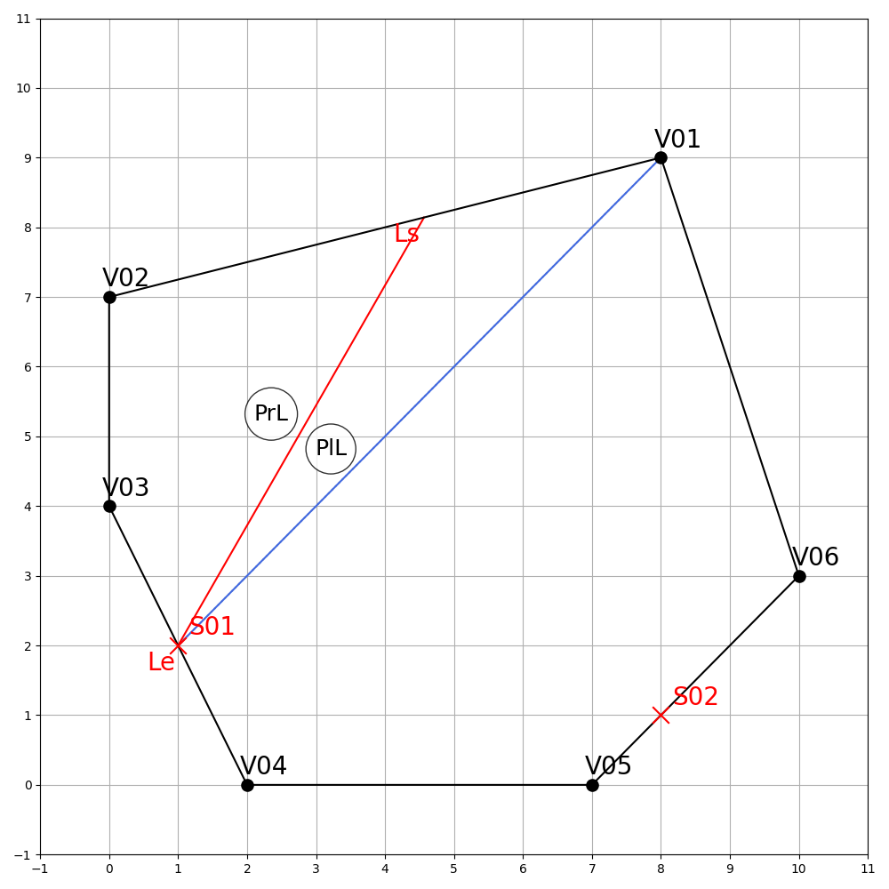
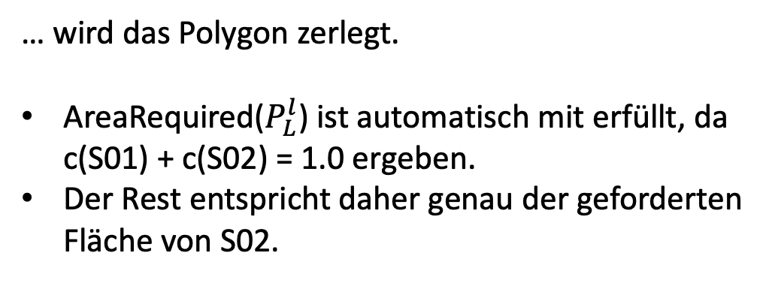
ConvexDivide - Fall 1 - Ergebnis
… wird das Polygon zerlegt.
AreaRequired($P_{L}^{l}$) ist automatisch mit erfüllt, da c(S01) + c(S02) = 1.0 ergeben.
Der Rest entspricht daher genau der geforderten Fläche von S02.
c(S01) = 0.20
c(S02) = 0.80

Slide 8
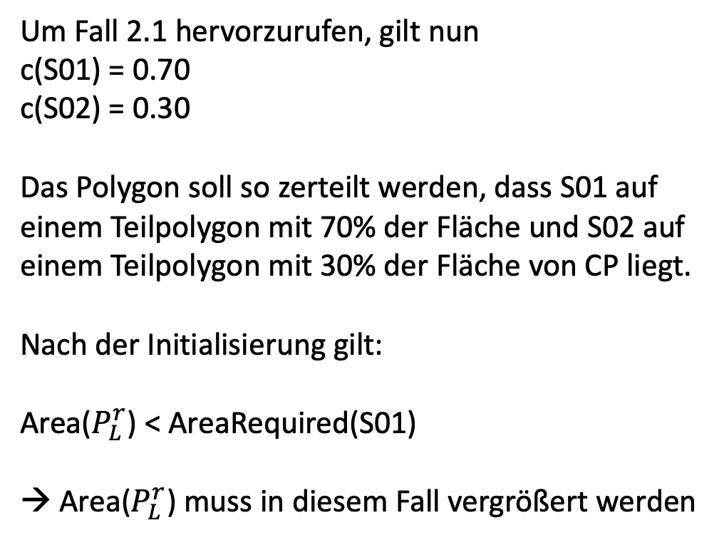
ConvexDivide - Fall 2.1 - Initialisierung
Um Fall 2.1 hervorzurufen, gilt nun
c(S01) = 0.70
c(S02) = 0.30
Das Polygon soll so zerteilt werden, dass S01 auf einem Teilpolygon mit 70% der Fläche und S02 auf einem Teilpolygon mit 30% der Fläche von CP liegt.
Nach der Initialisierung gilt:
Area($P_{L}^{r}$) < AreaRequired(S01)
→ Area($P_{L}^{r}$) muss in diesem Fall vergrößert werden
c(S01) = 0.70
c(S02) = 0.30

Slide 9
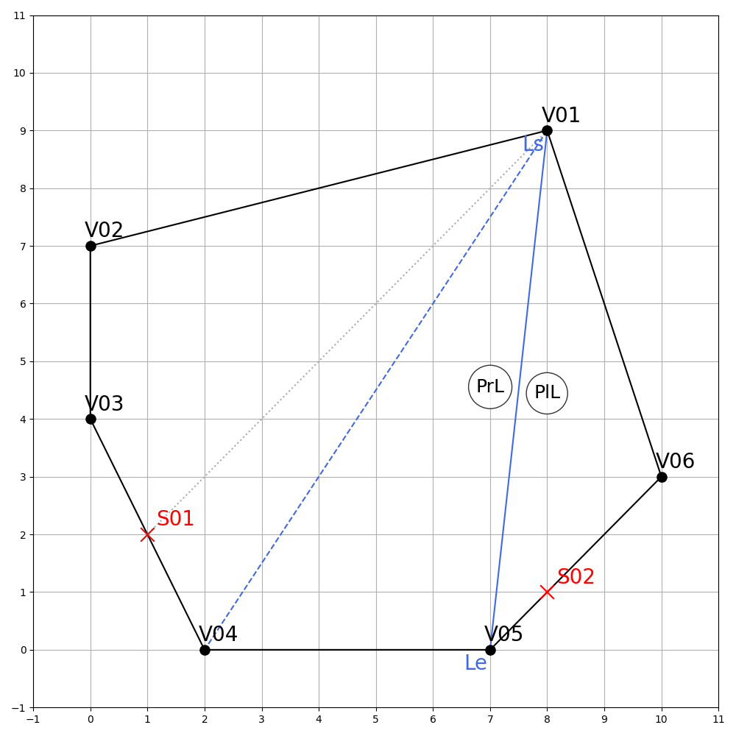
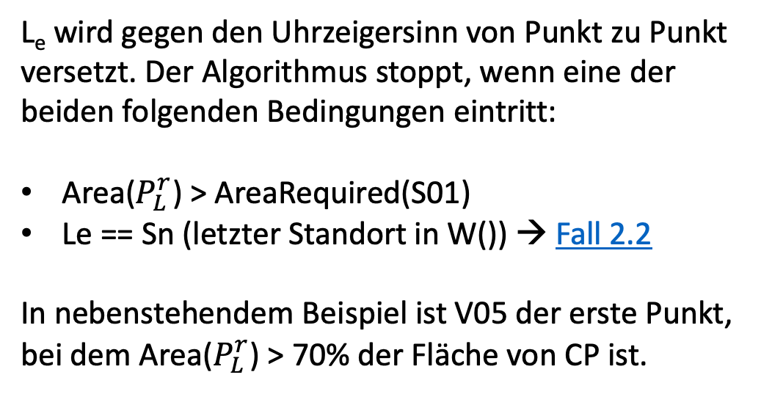
ConvexDivide - Fall 2.1 - Verschiebe Le gegen den Uhrzeigersinn von Punkt zu Punkt
L_{e} wird gegen den Uhrzeigersinn von Punkt zu Punkt versetzt. Der Algorithmus stoppt, wenn eine der beiden folgenden Bedingungen eintritt:
Area($P_{L}^{r}$) > AreaRequired(S01)
Le == Sn (letzter Standort in W()) → Fall 2.2
In nebenstehendem Beispiel ist V05 der erste Punkt, bei dem Area($P_{L}^{r}$) > 70% der Fläche von CP ist.
c(S01) = 0.70
c(S02) = 0.30
Anschließend Interpolation zwischen V04 und V05, um Punkt zu finden, bei dem gilt:
Area(PrL) == AreaRequired(S1)

Slide 10
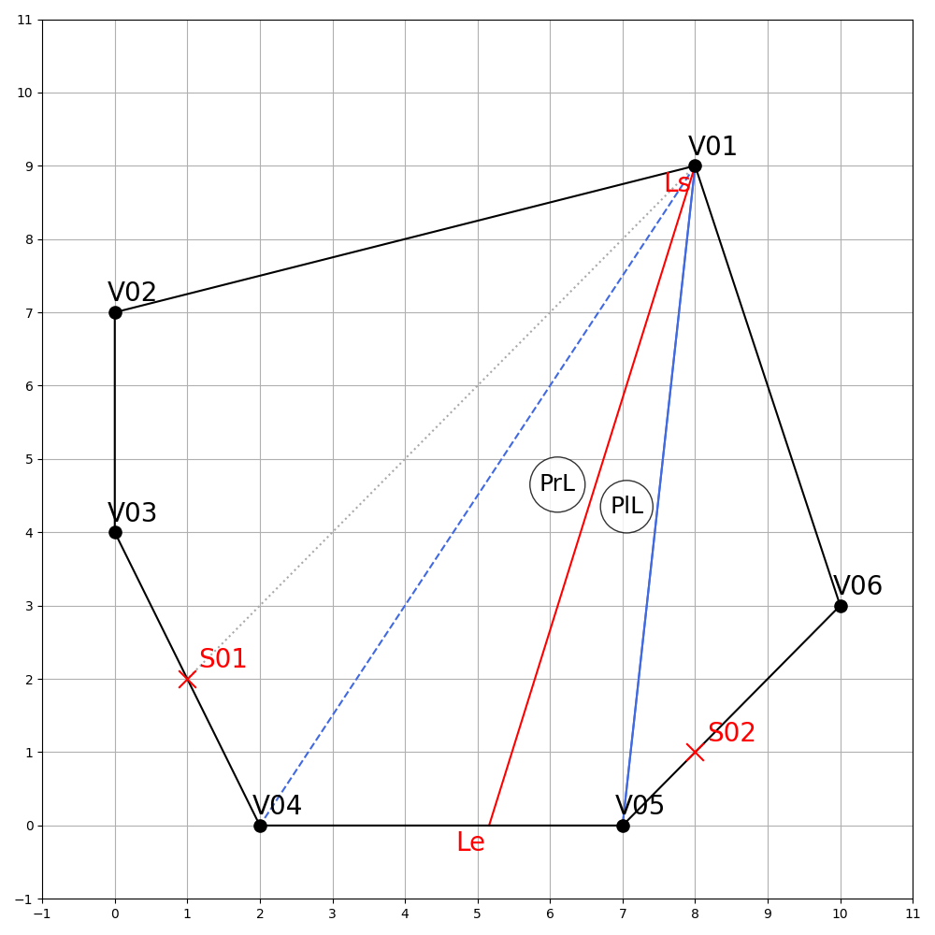
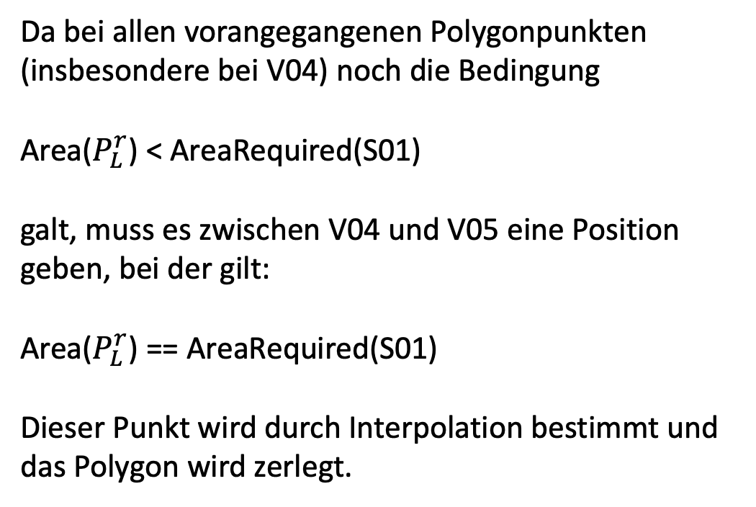
ConvexDivide - Fall 2.1 - Interpolation und Ergebnis
Da bei allen vorangegangenen Polygonpunkten (insbesondere bei V04) noch die Bedingung
Area($P_{L}^{r}$) < AreaRequired(S01)
galt, muss es zwischen V04 und V05 eine Position geben, bei der gilt:
Area($P_{L}^{r}$) == AreaRequired(S01)
Dieser Punkt wird durch Interpolation bestimmt und das Polygon wird zerlegt.
c(S01) = 0.70
c(S02) = 0.30

Slide 11
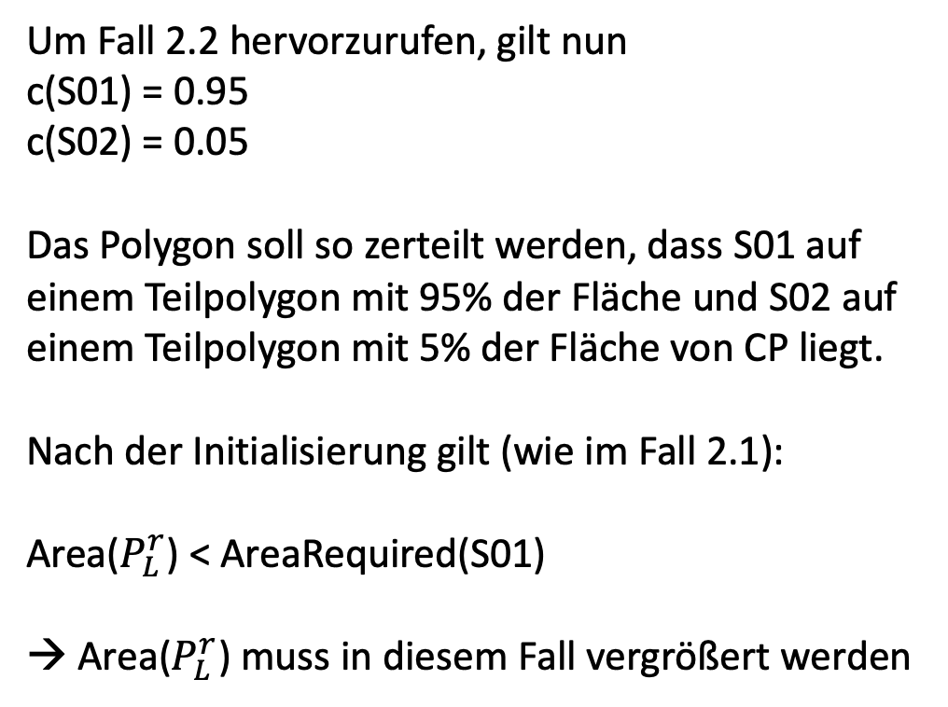
ConvexDivide - Fall 2.2 - Initialisierung
Um Fall 2.2 hervorzurufen, gilt nun
c(S01) = 0.95
c(S02) = 0.05
Das Polygon soll so zerteilt werden, dass S01 auf einem Teilpolygon mit 95% der Fläche und S02 auf einem Teilpolygon mit 5% der Fläche von CP liegt.
Nach der Initialisierung gilt (wie im Fall 2.1):
Area($P_{L}^{r}$) < AreaRequired(S01)
→ Area($P_{L}^{r}$) muss in diesem Fall vergrößert werden
c(S01) = 0.95
c(S02) = 0.05

Slide 12
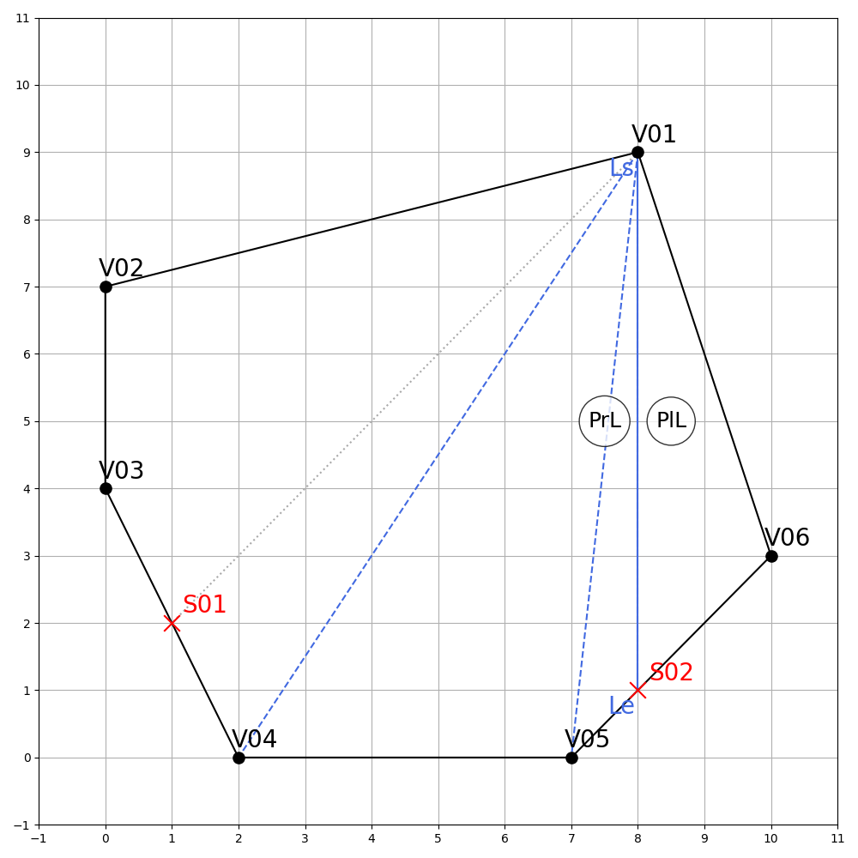
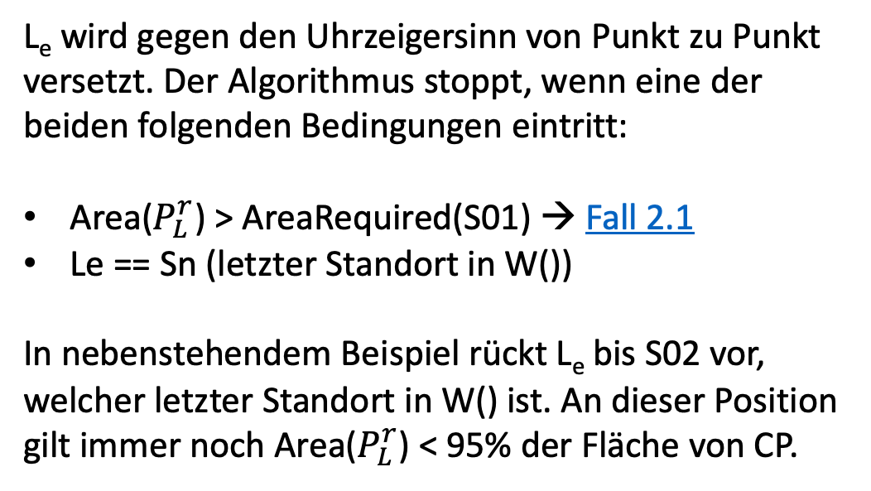
ConvexDivide - Verschiebe L_{s} gegen den Uhrzeigersinn
L_{e} wird gegen den Uhrzeigersinn von Punkt zu Punkt versetzt. Der Algorithmus stoppt, wenn eine der beiden folgenden Bedingungen eintritt:
Area($P_{L}^{r}$) > AreaRequired(S01) → Fall 2.1
Le == Sn (letzter Standort in W())
In nebenstehendem Beispiel rückt L_{e} bis S02 vor, welcher letzter Standort in W() ist. An dieser Position gilt immer noch Area($P_{L}^{r}$) < 95% der Fläche von CP.
c(S01) = 0.95
c(S02) = 0.05

Slide 13
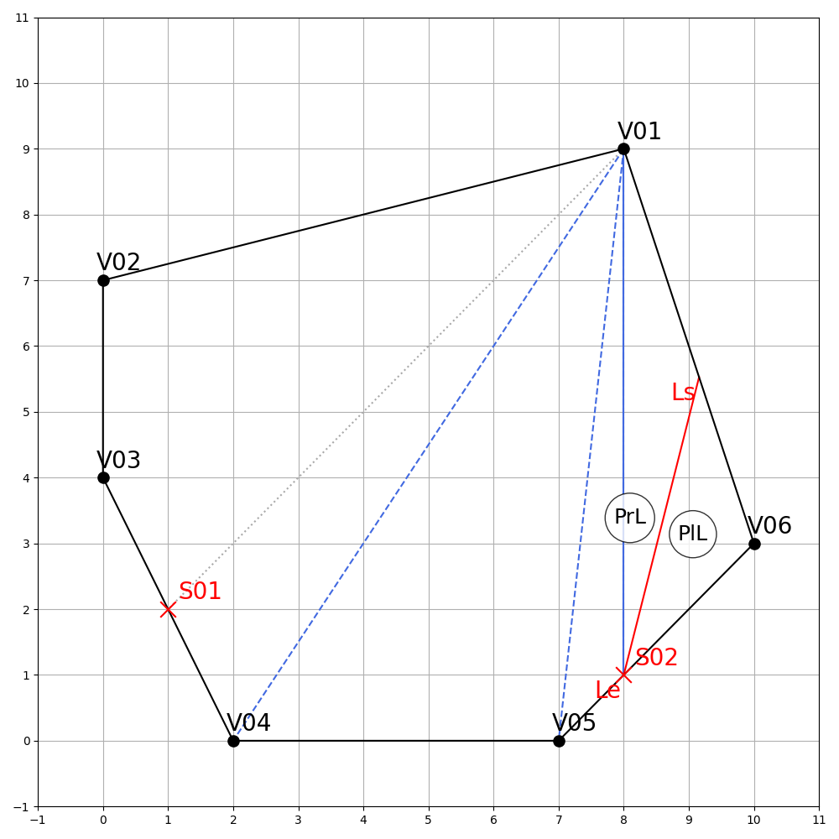
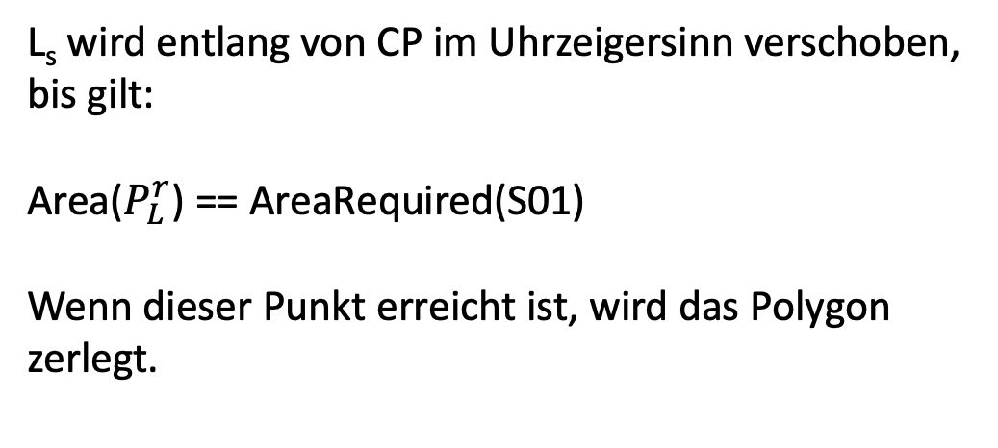
ConvexDivide - Verschiebe L_{s} im Uhrzeigersinn
L_{s} wird entlang von CP im Uhrzeigersinn verschoben, bis gilt:
Area($P_{L}^{r}$) == AreaRequired(S01)
Wenn dieser Punkt erreicht ist, wird das Polygon zerlegt.
c(S01) = 0.95
c(S02) = 0.05
Notes:
12:00 min

Slide 14
ConvexDivide – Grundidee
Video
3 min

Slide 15
Komplexitätsanalyse und Schluss
Kurz auf die Komplexität für ConvexDivide und NonConvexDivide eingehen
Schluss (ähnlich zur wissenschaftlichen Arbeit)
TBD

